Slide 1

Analytická cytometrie
Karel Souček, Ph.D.
Biofyzikální ústav AVČR
Královopolská 135
612 65 Brno
e-mail: ksoucek@ibp.cz
tel.: 541 517 166

Slide 2

Cytometry Publications/Year
Data taken from

Slide 3
Obecný úvod do průtokové cytometrie
Základní principy, možnosti průtokové cytometrie a její aplikace
Historie
Aplikace
  Proliferace
  Buněčná smrt

Slide 4

Tyto částice mají něco společného …
Blood cells
Chromosomes
Algae
Protozoa
… určité parametry těchto částic mohou být měřeny pomocí průtokové cytometrie.
Notes:
1

Slide 5
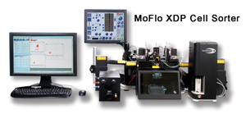
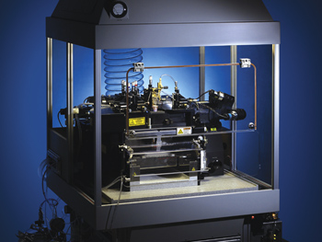
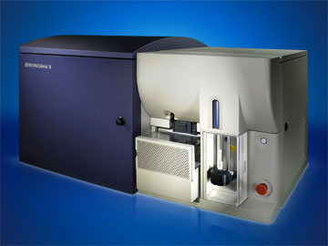
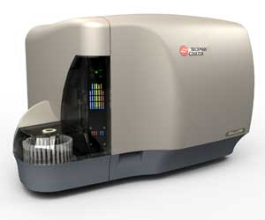
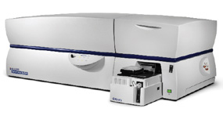
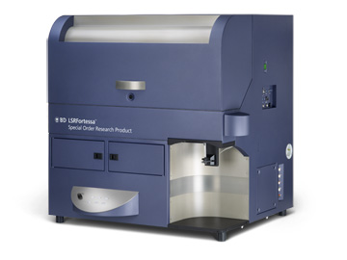
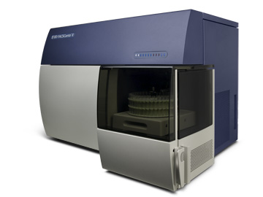
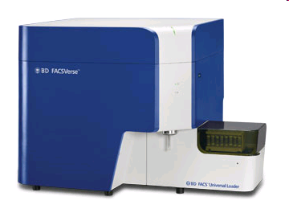
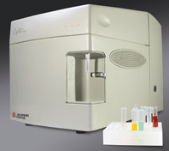
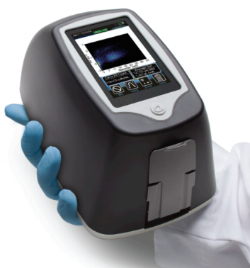
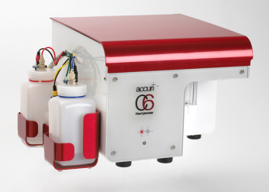
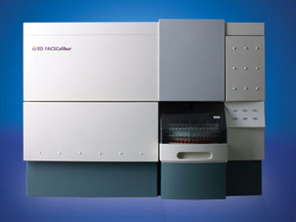
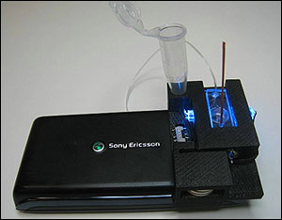
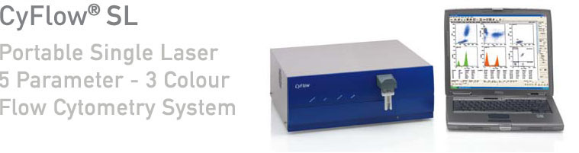
Komerční zařízení a vývoj

Slide 6
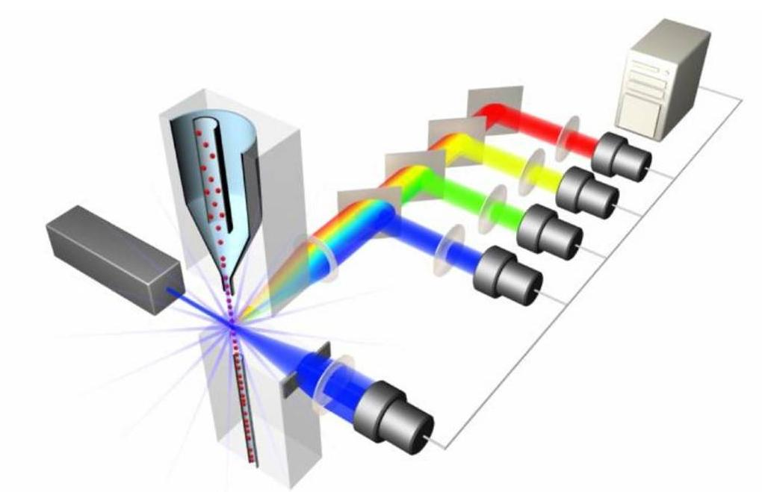
Co je průtokový cytometr?

Slide 7
Co můžeme analyzovat pomocí průtokové cytometrie?
Počítat částice v suspenzi
Oddělit živé částice od neživých
Hodnotit 10*5 až 10*6 částic za méně než 1 minutu
Kvantifikovat rozptyl světla, ale i intenzitu fluorescence
Fyzicky separovat jednotlivé částice (populace) pro další analýzu
Upraveno podle J.P. Robinson Purdue University BMS 631

Slide 8
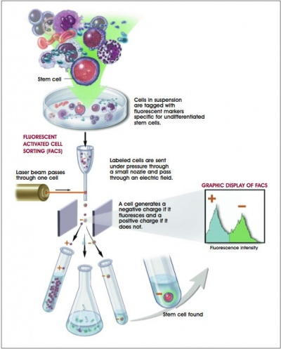
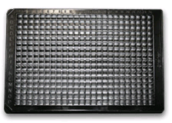
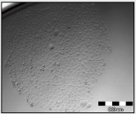
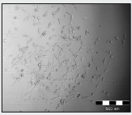
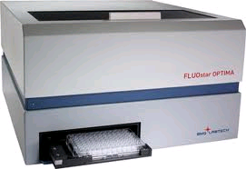
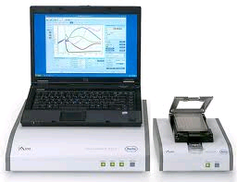
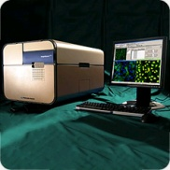
  new automatic cell cloning assay (ACCA) for determination of clonogenic capacity of CSCs
single cell/well
up to 384 well plate
re-culture after sorting (2D, 3D)
analysis: CyQuant, ATP, xCelligence, microscopy

Slide 9
Jaké jsou principy?
Rozptyl světla (Light scatter) pomocí laseru nebo UV lampy
Detekce specifické flurescence
Hydrodynamicky zaostřený proud částic
Elektrostatická separace částic
Možnost multivariační analýzy dat
Upraveno podle J.P. Robinson Purdue University BMS 631

Slide 10
Definice
Průtoková cytometrie (flow cytometry)
  Meření vlastností proudících částic (buněk)
  také známo jako Fluorescence-Activated Cell Sorting (FACS)
Průtoková separace (flow sorting)
  fyzická separace částic (buněk) na základě parametrů měřených průtokovou cytometrií

Slide 11
Technické součásti
Zdroje světla
Detekční systémy
Fluidní systém
Separace
Sběr dat
Analýza dat
J.P. Robinson Purdue University BMS 631

Slide 12
Technické součásti
Detekční systémy
Fotonásobiče (Photomultiplier Tubes (PMTs))
      dříve 1-2
      nyní 3-8
Diody
    detekce rozptylu světla (light scatters)
Zdroje světla
Lasery (350-363, 420, 457, 488, 514, 532, 600, 633 nm)
    Argon ion, Krypton ion, HeNe, HeCd, Yag
    UV (Arc) Lampy
    Mercury, Mercury-Xenon
J.P. Robinson Purdue University BMS 631

Slide 13

Stain Your Own Cell

Slide 14
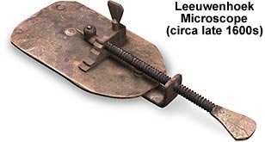
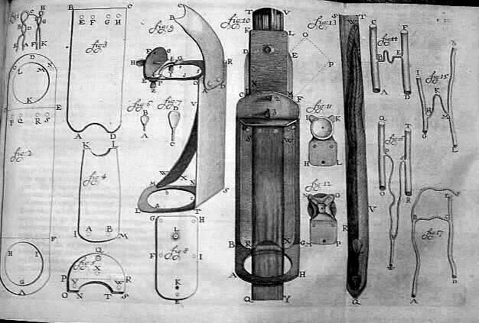
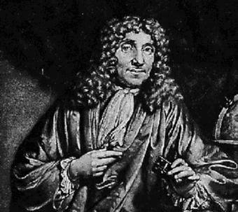
Historie barvení biologických materiálů
Až do poloviny 19. století – byly používány pouze přírodní barviva
Anton van Leeuwenhoek použil v roce 1719 šafrán na obarvení svalových buněk
www.euronet.nl/users/warnar/leeuwenhoek.html

Slide 15
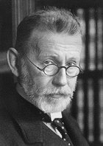
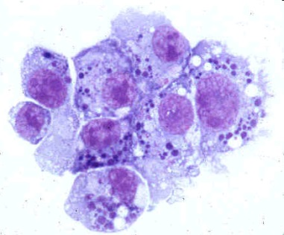
Historie barvení biologických materiálů
Paul Ehrlich - 1879 použil kyselá a zásaditá barviva pro odlišení acidofilních,eosinofilních a neutrofilních leukocytů
Clin Lab Med. 1993 Dec;13(4):759-71.
  The Ehrlich-Chenzinsky-Plehn-Malachowski-Romanowsky-Nocht-Jenner-May-Grunwald-Leishman-Reuter-Wright-Giemsa-Lillie-Roe-Wilcox stain. The mystery unfolds.
  Woronzoff-Dashkoff KP.

Slide 16
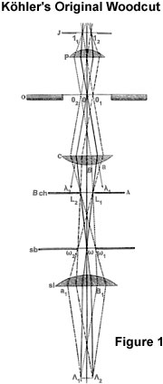
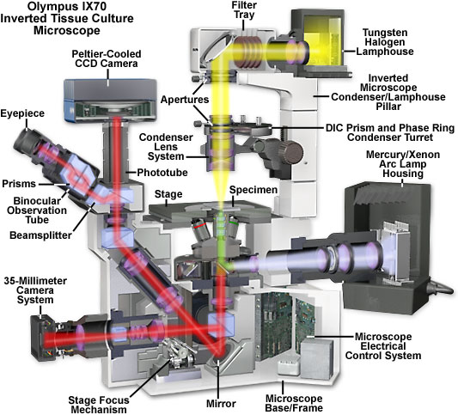
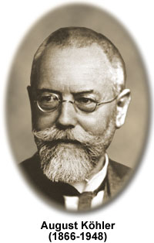
Historie barvení biologických materiálů
Princip fluorescenčního Mikroskopu - August Köhler - 1904
http://micro.magnet.fsu.edu/primer/anatomy/anatomy.html

Slide 17
Coons et al 1941 – vyvinuli techniku fluorescenčního značení protilátek - označili anti-pneumokokové protilátky pomocí antracénu. To jim umožnilo detekovat protilátky i patogeny v tkáni pomocí UV fluorescence.
“Moreover, when Type II and III organisms were dried on different parts of the same slide, exposed to the conjugate for 30 minutes, washed in saline and distilled water, and mounted in glycerol, individual Type III organisms could be seen with the fluorescence microscope……”
Immunological Properties of an Antibody Containing a Fluorescent Group
Albert H. Coons, Hugh J. Creech and R. Norman Jones
Department of Bacteriology and Immunology, Harvard Medical School, and the Chemical Laboratory, Harvard University
Proc. Soc. Exp.Biol.Med. 47:200-202, 1941
Coons a Kaplan (1950) - konjugovali fluorescein s isokyanátem (FITC) – získali lepší signál – dále od autofluorescence.
J.P. Robinson Purdue University BMS 631

Slide 18
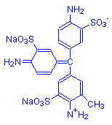
Friedman
Friedman (1950) – kombinoval kyselý fuchsin, akridinovou žlut´a berberin pro detekci buněk nádorů dělohy pomocí fluorescenčního microskopu
Acid Fuchsin
Acid magenta
Acid rubin
Acid roseine
Absorption Max 540-545

Slide 19
P.J. Crossland-Taylor
“Provided there is no turbulence, the wide column of particles will then be accelerated to form a narrow column surrounded by fluid of the same refractive index which in turn is enclosed in a tube which will not interfere with observation of its axial content.”
„Sheath Flow“ princip
J.P. Robinson Purdue University BMS 631

Slide 20
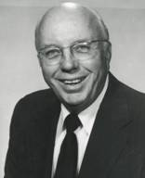
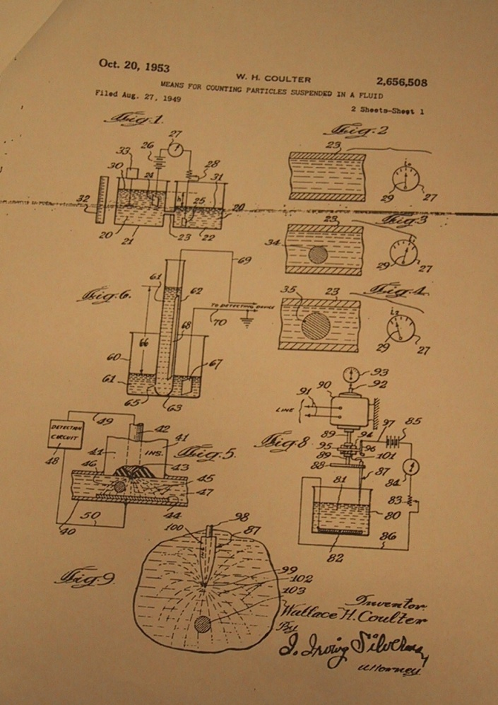
Wallace Coulter
Wallace Coulter - Coulter orifice - 1956 -
(patent 1953) – měření změny vodivosti během průchodu buněk v suspenzi malým otvorem
Originální patentová aplikace W.Coultera 1953
Photo by J.Paul Robinson
J.P. Robinson Purdue University BMS 631

Slide 21
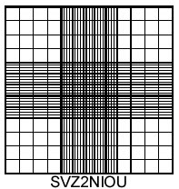
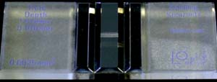
Jak počítat buňky?
Hemocytometer (Bürkerova komůrka) byla standardem pro počítání buněk do ~ 1950
Rozměry jsou 3x3x0.1 mm. Obvykle jsou červené krvinky (1 x 10⁶/mm³ )počítány po naředění 1:200
Leukocyty (5x10³/mm³) jsou ředěny 1:10 v roztoku lyzujícím červené krvinky
Statistická chyba:
  koeficient variance (CV) je při 500 spočítaných buňkách 4.4%
  chyba pipetování a ředění je ~ 10%
Upraveno podle J.P. Robinson Purdue University BMS 631

Slide 22
Roche Innovatis
Cedex

Slide 23
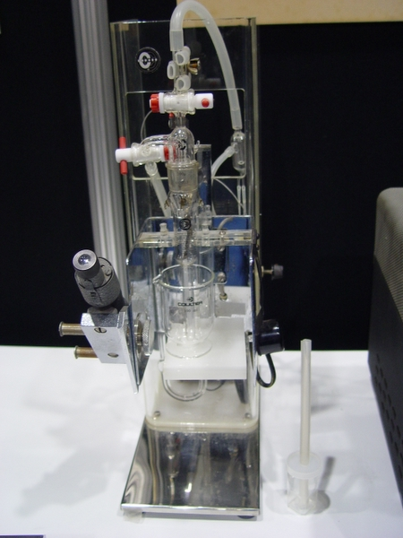
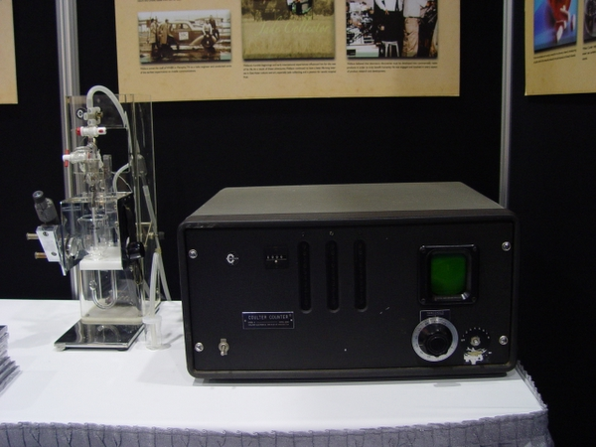
Coulter Counter
První komerční verze CC

Slide 24
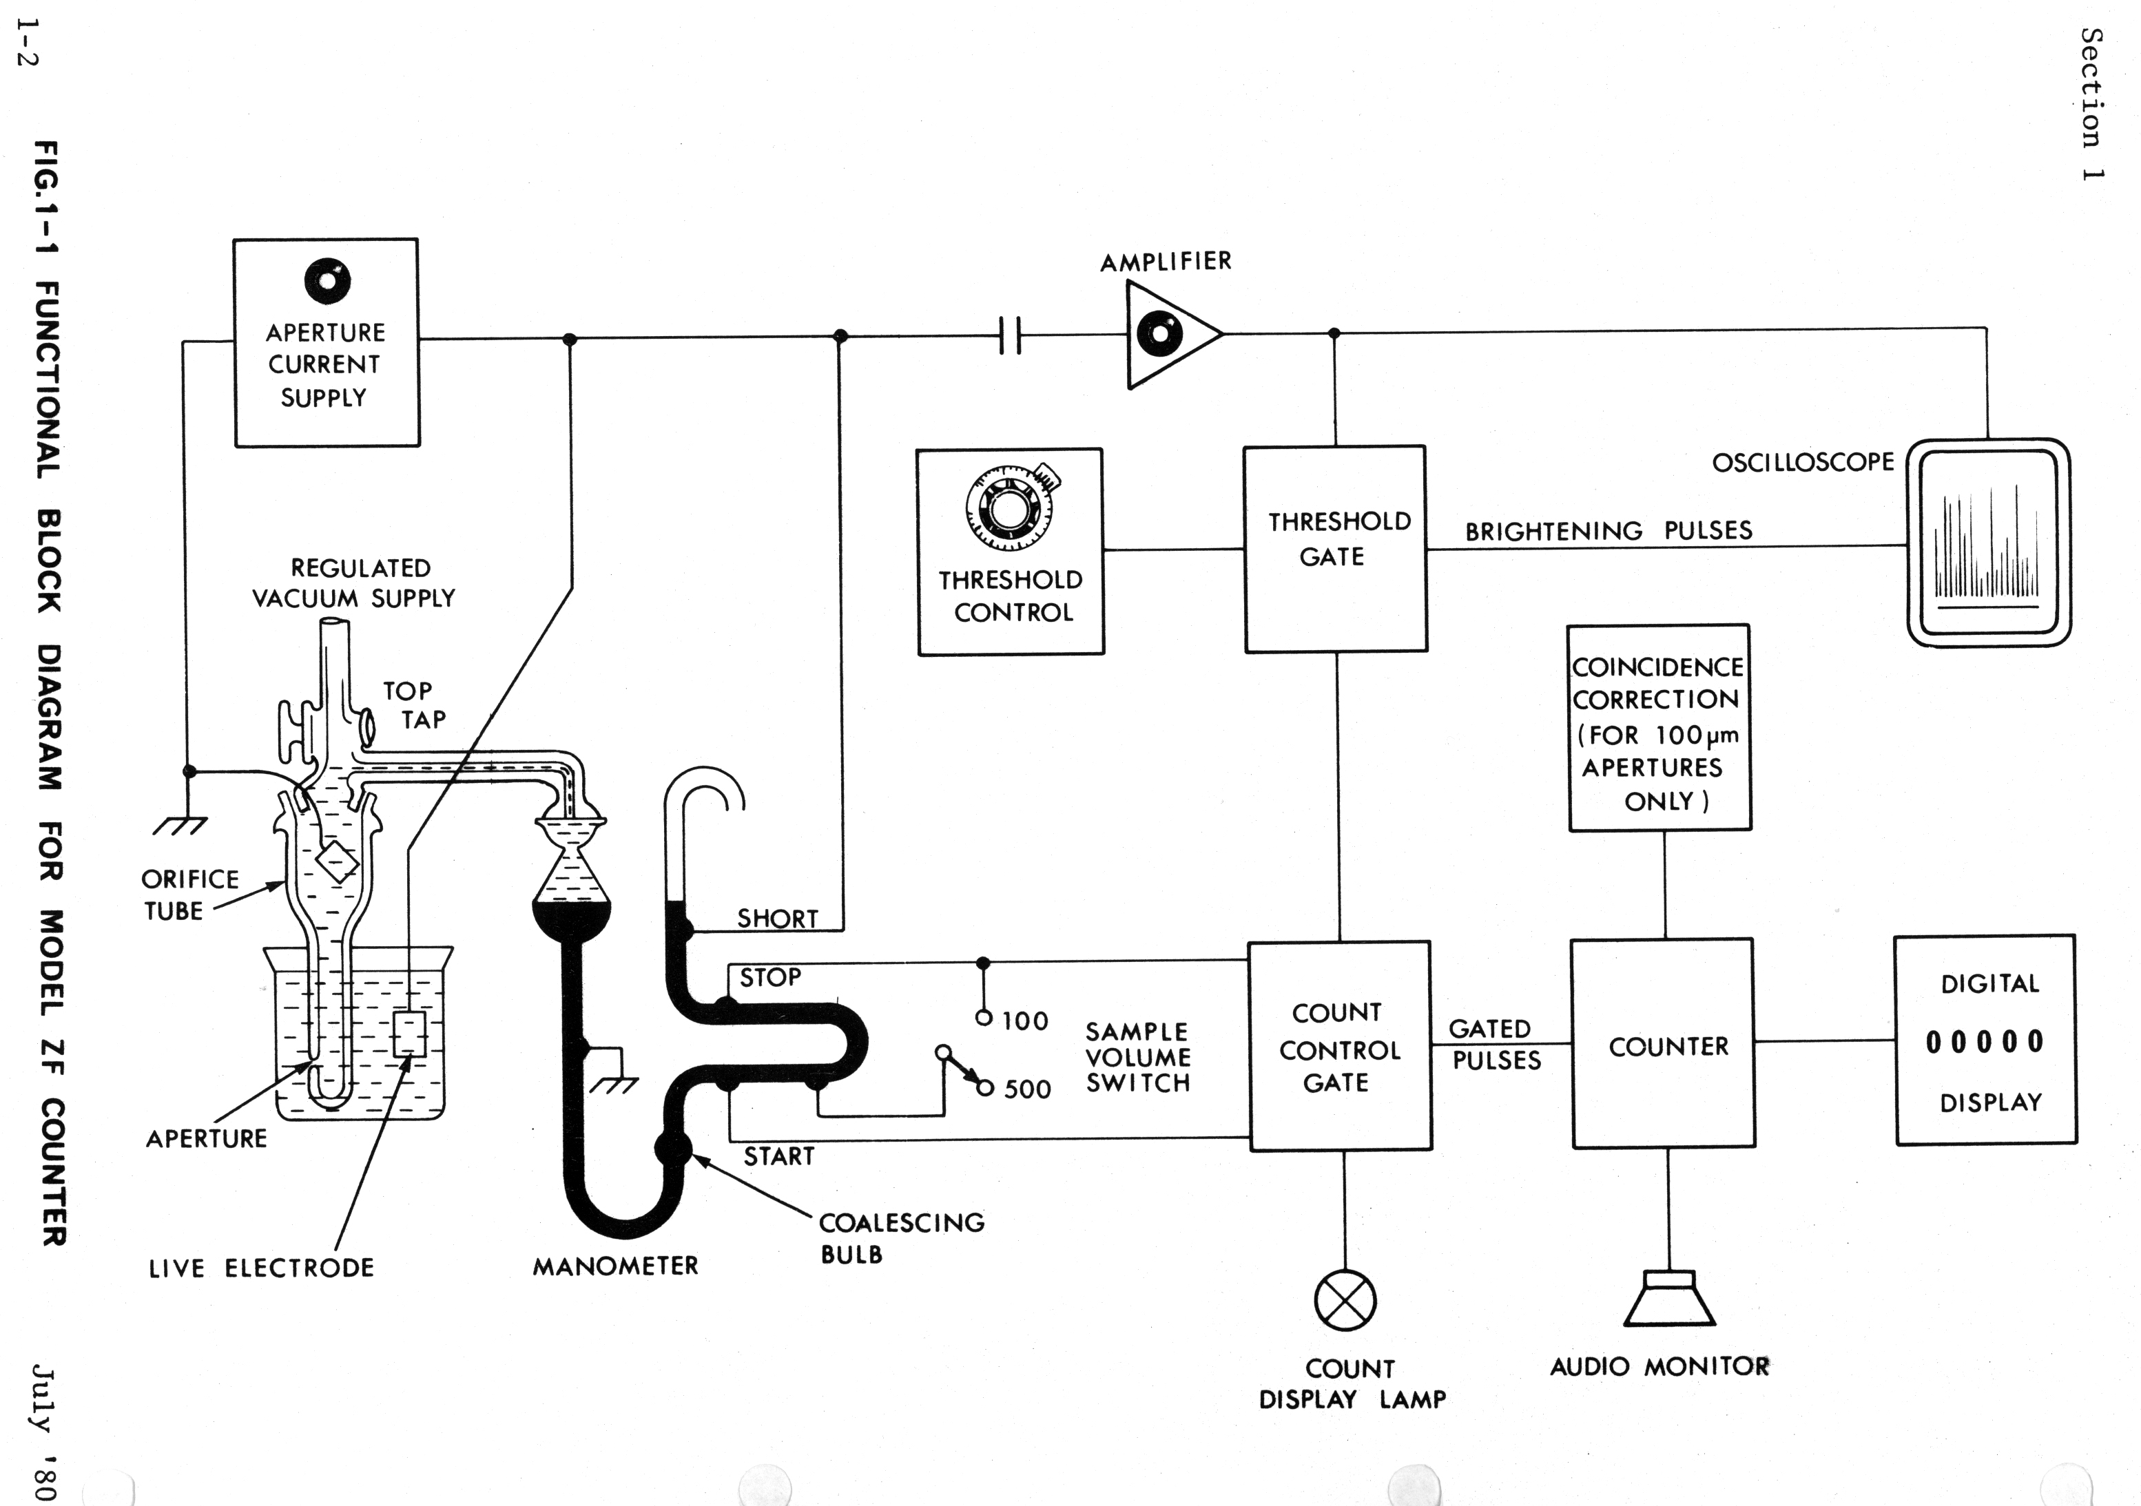
Coulter Counter
© CC

Slide 25
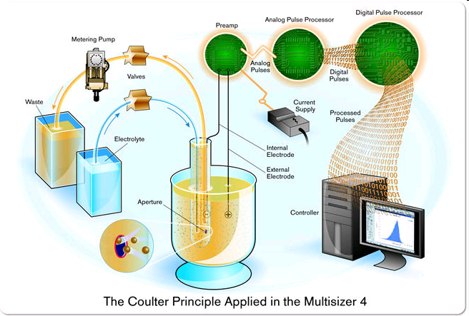
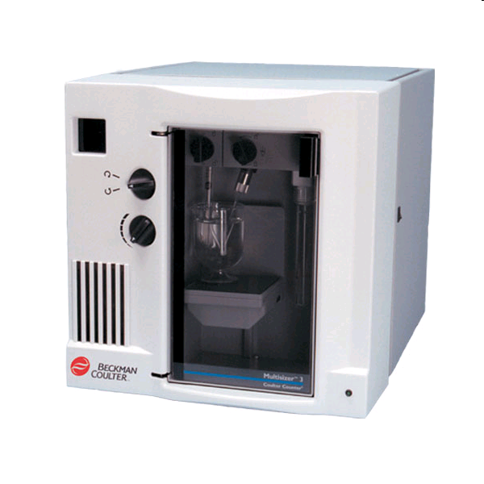
Beckman Coulter
Multisizer™ 3&4 COULTER COUNTER®

Slide 26
Roche Innovatis
CASY TT

Slide 27
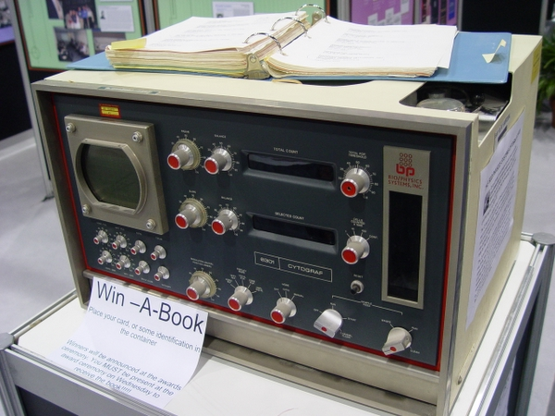
Cytograph. Stolní přístroj schopný měřit rozptyl světla He-Ne laseru (1970).

Slide 28
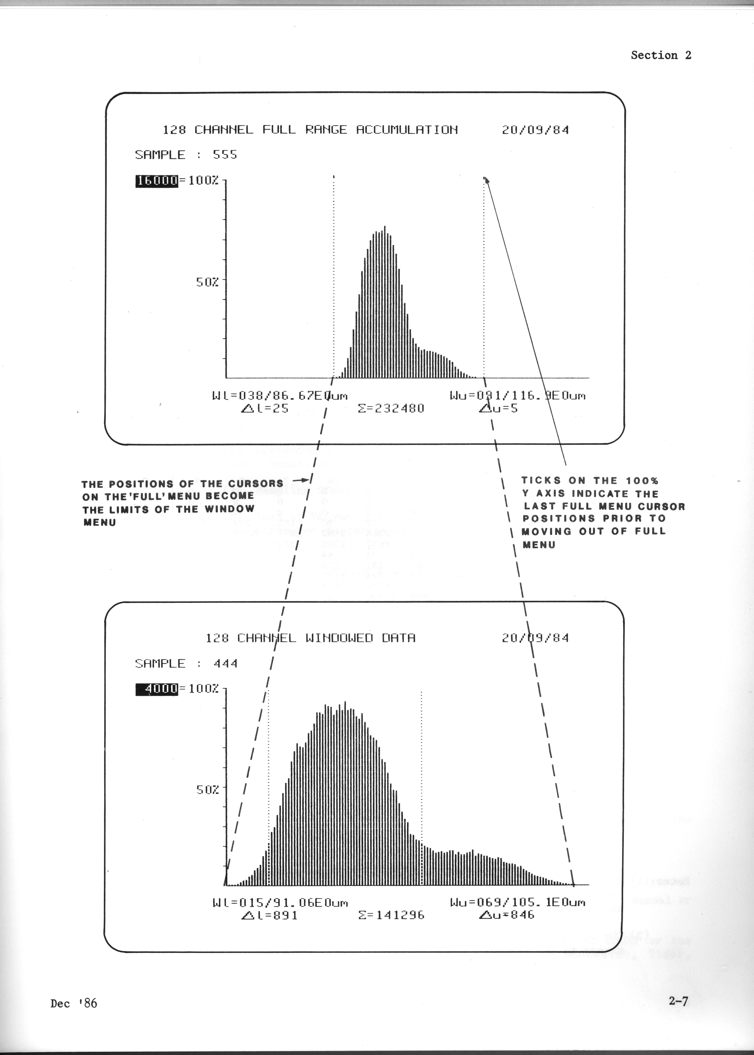
Mack Fulwyler- sorter
Mack Fulwyler - sorter 1965 - Los Alamos National Labs – jeho sorter separoval částice na základě elektronicky měřeného objemu (stejný princip jako Coulter counter) a separoval pomocí elektrostatického vychýlení.
Cílem bylo sortrovat červené krvinky,protože u nich byla naměřena bimodální distribuce buněčného objemu. Princip separace byl založen na principu inkoustové tiskárny Richarda Sweeta ze Stanfordu (1965)
Po té co bylo objasněno, že bimodalita červených krvinek je artefakt byla tato skupina schopna separovat neutrofily a lymfocyty z krve.
J.P. Robinson Purdue University BMS 631

Slide 29
Richard Sweet
Richard Sweet vyvinul elektrostatickou inkoustovou tiskárnu jejíž princip využil Mack Fulwyler pro svůj buněčný sorter.
J.P. Robinson Purdue University BMS 631

Slide 30
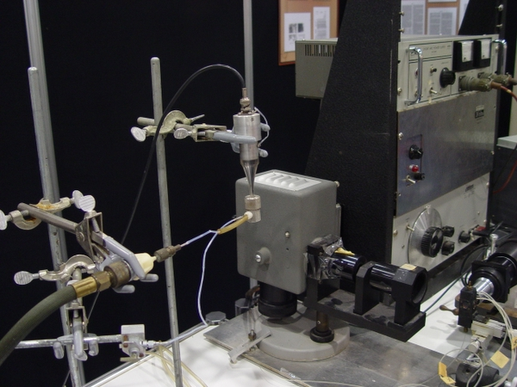
Mack Fulwyler- sorter

Slide 31
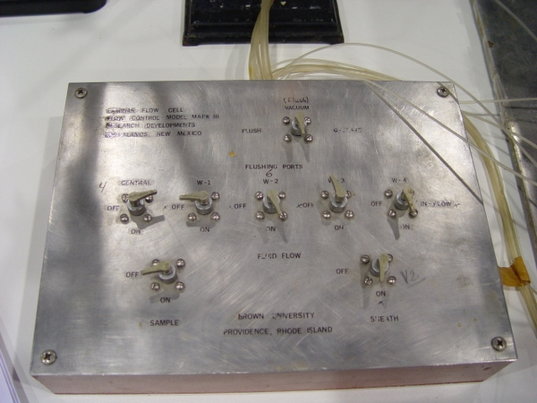
Mack Fulwyler- sorter
K. Souček

Slide 33
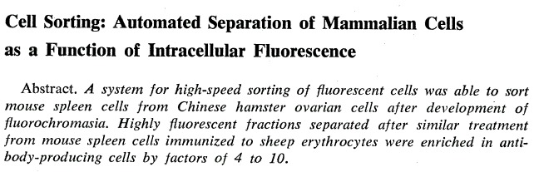
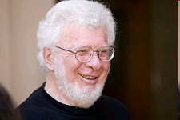
Leonard Arthur "Len" Herzenberg

Slide 34
Klíčové „cytometrické“ publikace
1934: Moldovan – Fotoelektrické meření buněk v kapiláře
1947: Gucker – fotoelektrické počítání buněk
1949: Coultrův počítač částic
1961: Rotman poprvé používá fluorescenci pro kvantifikaci enzymatické reakce
1964: Sweet – elektrostatická inkoustová tiskárna
1965: Fulwyler – květen 1965 - patent elektrostatického sorteru
1965: Kanetsky – spektrofotometrické měření buněk
1965: Fulwyler – listopad 1965 – publikace o buněčné separaci v časopise Science
1968: Gohde – první článek o fluorescenční průtokové cytometrii (v němčině)
1969: Gohde – patent
1969: Van Dilla – druhý článek o fluorescenční průtokové cytometrii
1969: Mullaney – první článek věnující se popisu rozptylu světla jako cytometrického parametru
1969: Heryenberg – třetí článek o fluorescenční průtokové cytometrii
1973: Gohde – patent dvojího značení
1977: Gohde – popis kompenzací signálu při dvojtém značení
1978: Kachel – flow imaging – kombinace průtokové cytometrie a analýzy obrazu
1983: izolace a detekce jader (DNA) z tkání zalitých v parafínu
1984: kongres o nomenklatuře cytometrie DNA
1987: Graz - vysokorychlostní sortrování chromozómů
1991: Robinson – automatizace klinických systémů – průtokový cytometr a čtečka čárkových kódů
Zdroj – ISAC 2006 –The Wall of History

Slide 35
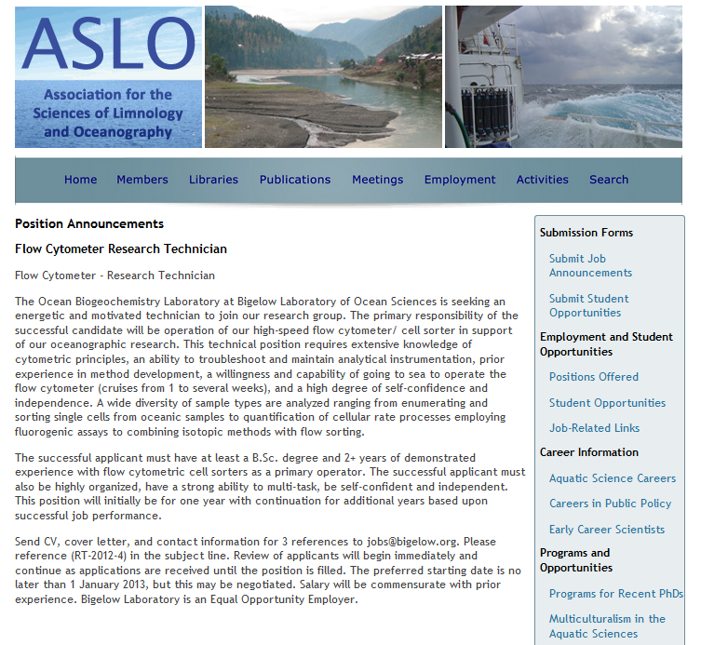
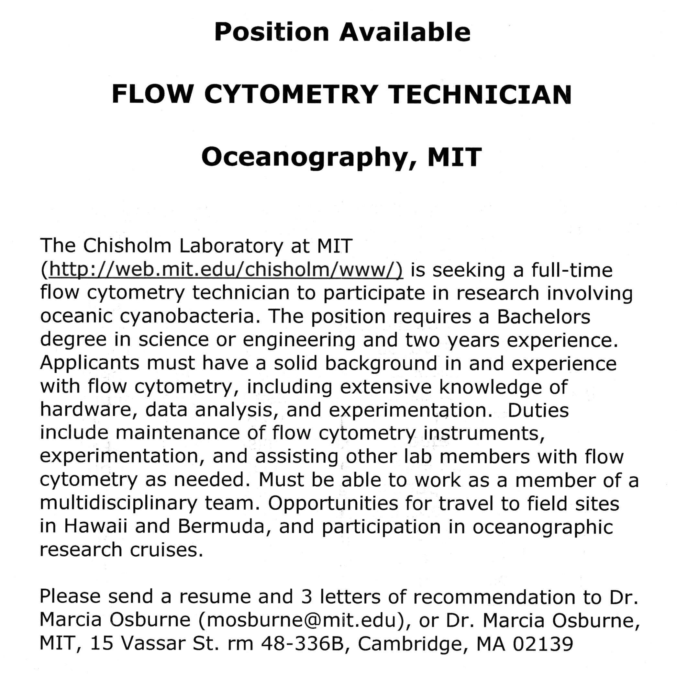
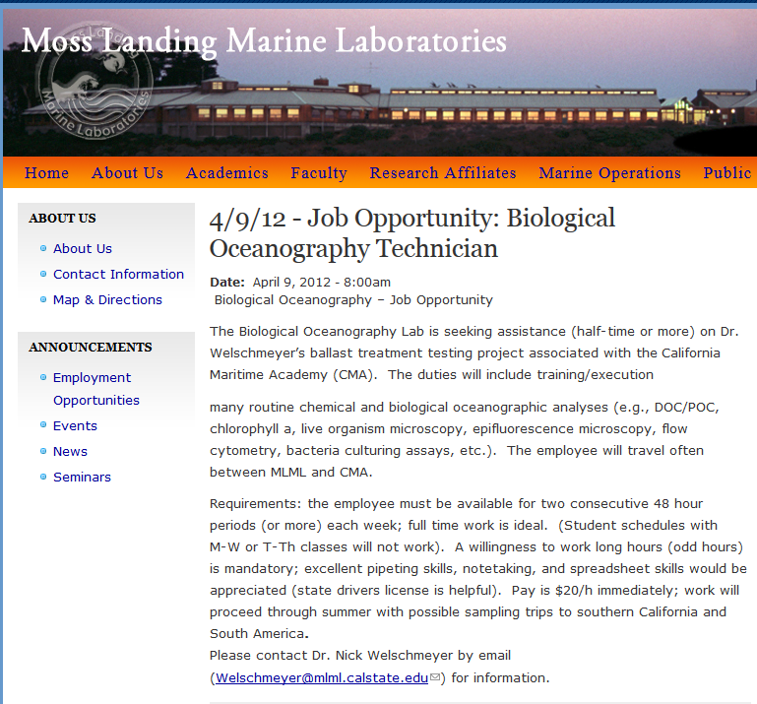
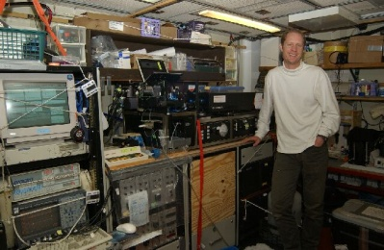

K čemu to všechno je… například…

Slide 36








K čemu to všechno je… například…
43 miliónů lidí na světě je infikováno virem HIV (WHO)
ročně zemře ~ 2 miliónu lidí na HIV/AIDS (v Africe je ~ 11 miliónu AIDS sirotků)
kvantifikace CD4 T lymfocytů je klíčový parametr při monitorování léčby
Průtoková cytometrie je „zlatý standard“
Optimalizované postupy a zařízení pro levné (< 3 EUR / vzorek) a rychlé detekce (250 vzorků / den)
Aydogan Ozcan: „Kill the cost, safe live“

Slide 37
Co tomu předcházelo…
Rozvoj techniky umožňující rychlou a reprodukovatelnou detekci cytometrických parametrů.
Nové vědecké poznatky vedoucí k definici vhodných diagnostických markerů.

Slide 38

ISAC presents: Mack Fulwyler - Innovator, Inventor & Pioneer
http://www.cyto.purdue.edu/cdroms/gh/HTML/start.htm?loc=http://www.cyto.purdue.edu/cdroms/gh/HTML/video/video.html?v=Flowtheinvention.wmv
http://www.cyto.purdue.edu/cdroms/cyto10a/seminalcontributions/fulwyler.html

Slide 39




Informační zdroje – průtoková cytometrie
Practical Flow Cytometry, Howard M. Shapiro, Wiley-Liss; 4th edition
Cytometry: New Developments, Volume 75, Fourth Edition (Methods in Cell Biology), Zbigniew Darzynkiewicz, Academic Press; 4th edition
Průtoková cytometrie v klinické praxi, T. Eckschlager a kol., Grada 1999
Flow Cytometry with Plant Cells: Analysis of Genes, Chromosomes and Genomes; Jaroslav Dolezel (Editor), Johann Greilhuber (Editor), Jan Suda (Editor), February 2007
Tyto knihy je možné zapůjčit po domluvě ke studiu do knihovny BFÚ.
Více informací o knihách o průtokové cytometrii najdete na:
http://www.cyto.purdue.edu/flowcyt/books/bookindx.htm

Slide 40


Informační zdroje – průtoková cytometrie (metody a protokoly)
The Handbook of Flow Cytometry Methods
Current Protocols in Cytometry
www.cyto.purdue.edu/.../slide0046_image018.jpg
Tyto knihy je možné zapůjčit po domluvě ke studiu do knihovny BFÚ.
Více informací o knihách o průtokové cytometrii najdete na:
http://www.cyto.purdue.edu/flowcyt/books/bookindx.htm

Slide 41


Informační zdroje – cytometrie (časopisy)
Cytometry Part A
http://www3.interscience.wiley.com/cgi-bin/jhome/33945
Cytometry Part B: Clinical Cytometry
http://www3.interscience.wiley.com/cgi-bin/jhome/102019902
Jednotlivá čísla Cytometry Part A (od roku je možné zapůjčit po domluvě ke studiu do knihovny BFÚ.

Slide 42
Informační zdroje – (Internet)
Purdue University, Cytometry Labs
http://www.cyto.purdue.edu/
International Society for Analytical Cytology
http://www.isac-net.org/
Molecular Probes (Invitrogen)
http://probes.invitrogen.com/handbook/

Slide 43



Slide 45

Rozptyl světla
Hmota rozptyluje světlo vlnových délek které není schopna absorbovat
Viditelné spektrum je 350-850 nm proto malé částice a molekuly (< 1/10 λ) spíše viditelné světlo rozptylují
Pro malé částice byl popsán tzv. Rayleightův rozptyl (scatter) jehož intenzita je ~ stejná všemi směry
Rozptyl větších částic charakterizuje tzv. Mieův rozptyl. Jeho množství je větší ve směru v jakém dopadá světlo na ozářenou částici ⇨ na tomto principu je založeno měření velikosti částic pomocí průtokového cytometru
Shapiro p.106
http://hyperphysics.phy-astr.gsu.edu/hbase/atmos/blusky.html

Slide 46




George Gabriel Stokes (1819 – 1903)
Anglický fyzik a matematik
působící na univerzitě v Cambridge
1852 – popsal fluorescenci
Název vznikl z anglického slova fluospar (fluorit, kazivec = nerost CaF₂)
- ke svému pozorování použil roztok chininu, jako zdroj světla sluneční paprsky, jako excitační filtr sloužilo tmavě modré okenní sklo a jako emisní filtr byla použita sklenice bílého vína
http://www.nndb.com/people/131/000097837/
G. C. Stokes „On the Change of Refrangibility of Light“ Philosophical Transactions of the Royal Society of London, 1852, vol. 142, p. 463.)
K. Souček Bi9393 Analytická cytometrie

Slide 47


Princip fluorescence
Fluorescence je výsledek tří fázového u jevu některých chemickýc látek - fluorochromů, fluorescenčních barev. Fluorescenční značka (próba) -fluorochrom schopný lokalizace do určitého bilologockého vzorku nebo odpovídat na specifický podnět.
Stage 1 : Excitation
A photon of energy hvEX is supplied by an external source such as an incandescent lamp or a laser and absorbed by the fluorophore, creating an excited electronic singlet state (S1'). This process distinguishes fluorescence from chemiluminescence, in which the excited state is populated by a chemical reaction.
Stage 2 : Excited-State Lifetime
The excited state exists for a finite time (typically 1–10 10-9 seconds). During this time, the fluorophore undergoes conformational changes and is also subject to a multitude of possible interactions with its molecular environment. These processes have two important consequences. First, the energy of S1' is partially dissipated, yielding a relaxed singlet excited state (S1) from which fluorescence emission originates. Second, not all the molecules initially excited by absorption (Stage 1) return to the ground state (S0) by fluorescence emission. Other processes such as collisional quenching, fluorescence energy transfer and intersystem crossing (see below) may also depopulate S1. The fluorescence quantum yield, which is the ratio of the number of fluorescence photons emitted (Stage 3) to the number of photons absorbed (Stage 1), is a measure of the relative extent to which these processes occur.
Stage 3 : Fluorescence Emission
A photon of energy hvEM is emitted, returning the fluorophore to its ground state S0. Due to energy dissipation during the excited-state lifetime, the energy of this photon is lower, and therefore of longer wavelength, than the excitation photon hvEX. The difference in energy or wavelength represented by (hvEX–hvEM) is called the Stokes shift. The Stokes shift is fundamental to the sensitivity of fluorescence techniques because it allows emission photons to be detected against a low background, isolated from excitation photons. In contrast, absorption spectrophotometry requires measurement of transmitted light relative to high incident light levels
at the same wavelength.
Jablonski diagram illustrating the processes involved in the creation of an excited electronic singlet state by optical absorption and subsequent emission of fluorescence. The labeled stages 1, 2, 3 are referred to in the text.
K. Souček Bi9393 Analytická cytometrie

Slide 48

Fluorescenční spektra
Fluorescenční proces je cyklický.
Kromě fluorochromu nevratně zničeného (photobleaching - „vysvícení“) může být opakovaně excitován.
Excitation of a fluorophore at three different wavelengths (EX 1, EX 2, EX 3) does not change the emission profile but does produce variations in fluorescenceemission intensity (EM 1, EM 2, EM 3) that correspond to the amplitude of the excitation spectrum.
K. Souček Bi9393 Analytická cytometrie

Slide 49

Detekce fluorescence
Vybavení pro fluorescenci
(1) zdroj excitace
(2) fluorochrom
(3) vlnové filtry pro izolaci emitovaných fotonů od excitovaných
(4) detektory pro registraci emitovaných fotonů
Fluorescenční přístroje
- spektrofluorometer měří průměrné vlastnosti objemu vzorku v kyvetě.
- fluorescenční mikroskop popisuje fluorescenci jako jev v prostorovém systému souřadnic
- flow cytometer měří fluorescenci v proudícím toku, umožňuje detekovat a kvantivikovat subpopulace uvnitř velkého vzorku
Fluorescenční signál
- spektrofluorometer je flexibilní, umožňuje měřit
v kontinuálním spektru excitačních a emisních
vlnových délek
- flow cytometr potřebuje fluorescenční značky
excitovatelné
určitou vlnovou délkou.
Fluorescence pozadí
- endogení složky - autofluorescence
- nenávazané nebo nespecificky vázané značky
= reagenční pozadí
Vícebarevné značení
- dvě a více značek, zároveň monitoruje různé funkce
- nutné: vhodně zvolit značky zdroj excitace a separační filtry
K. Souček Bi9393 Analytická cytometrie

Slide 50




Fluorescence Output of Fluorophores
Comparing Different Dyes
Mouse 3T3
F-actin ~
BODIPY FL phallacidin
anti-ß tubulin ~
Texas Red
goat anti–mouse IgG
DNA ~
DAPI
BOBO-3
YOYO-3
YOYO-1
TOTO-3
POPO-1
BOBO-1
TOTO-1
LOLO-1
JOJO-1
POPO-3
λ Hind III
propidium iodide
K. Souček Bi9393 Analytická cytometrie

Slide 51



BD LSR II system
http://jcsmr.anu.edu.au/facslab/facs/LSR2.html

Slide 52




Slide 53








Způsoby pro zobrazení dat
K. Souček Bi9393 Analytická cytometrie

Slide 54

Vícebarevné analýzy generují mnoho dat…
5 color
4 color
3 color
1 2 3 4 5 6 7 8 9 10
QUADSTATS
QUADSTATS
QUADSTATS
QUADSTATS
QUADSTATS
QUADSTATS
QUADSTATS
QUADSTATS
QUADSTATS
QUADSTATS
-+
++
-+
++
-+
++
-+
++
-+
++
-+
++
-+
++
-+
++
-+
++
-+
++
Log Fluorescence
Log Fluorescence
Log Fluorescence
Log Fluorescence
Log Fluorescence
Log Fluorescence
Log Fluorescence
Log Fluorescence
Log Fluorescence
Log Fluorescence
--
+-
--
+-
--
+-
--
+-
--
+-
--
+-
--
+-
--
+-
--
+-
--
+-
Log Fluorescence
Log Fluorescence
Log Fluorescence
Log Fluorescence
Log Fluorescence
Log Fluorescence
Log Fluorescence
Log Fluorescence
Log Fluorescence
Log Fluorescence
QUADSTATS
QUADSTATS
QUADSTATS
QUADSTATS
QUADSTATS
QUADSTATS
QUADSTATS
QUADSTATS
QUADSTATS
QUADSTATS
-+
++
-+
++
-+
++
-+
++
-+
++
-+
++
-+
++
-+
++
-+
++
-+
++
Log Fluorescence
Log Fluorescence
Log Fluorescence
Log Fluorescence
Log Fluorescence
Log Fluorescence
Log Fluorescence
Log Fluorescence
Log Fluorescence
Log Fluorescence
--
+-
--
+-
--
+-
--
+-
--
+-
--
+-
--
+-
--
+-
--
+-
--
+-
Log Fluorescence
Log Fluorescence
Log Fluorescence
Log Fluorescence
Log Fluorescence
Log Fluorescence
Log Fluorescence
Log Fluorescence
Log Fluorescence
Log Fluorescence
QUADSTATS
QUADSTATS
QUADSTATS
QUADSTATS
QUADSTATS
QUADSTATS
QUADSTATS
QUADSTATS
QUADSTATS
QUADSTATS
-+
++
-+
++
-+
++
-+
++
-+
++
-+
++
-+
++
-+
++
-+
++
-+
++
Log Fluorescence
Log Fluorescence
Log Fluorescence
Log Fluorescence
Log Fluorescence
Log Fluorescence
Log Fluorescence
Log Fluorescence
Log Fluorescence
Log Fluorescence
--
+-
--
+-
--
+-
--
+-
--
+-
--
+-
--
+-
--
+-
--
+-
--
+-
Log Fluorescence
Log Fluorescence
Log Fluorescence
Log Fluorescence
Log Fluorescence
Log Fluorescence
Log Fluorescence
Log Fluorescence
Log Fluorescence
Log Fluorescence
upraveno podle J.P.Robinson

Slide 55





Slide 56
Cell tracking and proliferation

Slide 57




Slide 58
Approaches
Cell cycle analysis
DNA synthesis analysis
Cell tracking

Slide 59
What is important for sample preparation and staining …
Sample processing depends on the particular analysis …
  Single cell suspension
  Vital stain
    diffusion
    active transport
  fixation (ethanol, formaldehyde)
  permeabilization (detergents)

Slide 60



Buněčný cyklus

Slide 61



Slide 62
Cell cycle analysis
One of the oldes application of flow cytometry, analysis of the cells in cell cycle phases based on the quantification of DNA
flow cytometry is convenient method for quick and relatively precise determination of cell cycle
DNA is simply labeled using fluorescent dye specific for DNA
  Propidium iodide
  4′,6-diamidino-2-phenylindole (DAPI)
- fluorescence increases after binding to DNA. Membranes have to be permeabilized.
  Hoechst 33342
  Vybrant® DyeCycle™
  DRAQ5
  Quaternary benzo[c]phenanthridine alkaloids (QBAs)
I. Slaninova, J. Slanina and E. Taborska, "Quaternary benzo[c]phenanthridine alkaloids--novel cell permeant and red fluorescing DNA probes," Cytometry A, vol. 71, no. 9, pp. 700-708, 2007.
- labeling of live cells (possible cytotoxicity)

Slide 63
Normal Cell Cycle
M
G₀
G₂
DNA Analysis
G₁
G₀
G₁
s
Count
s
G₂
M
0
200
400
600
800
1000
- propidium iodide
- DAPI
- Hoechst 33342
- 7-AAD
2N
4N
DNA content
Purdue University Cytometry Laboratories

Slide 64
Cell cycle histogram: how to analyze?
It is not recommended to statistically analyze it using simple gating in the histogram
It is necessary to use software tolls for modeling of distribution of cell cycle phases

Slide 65






Slide 66
Analysis of synchronized cells

Slide 67
Analysis if BrdU incorporation
Bromodeoxyuridin (BrdU) is incorporated into DNA instead of thymidine during S-phase
BrdU is detected using specific antibody after the fixation and partial denaturation of DNA (acid, DNAse)
DNA can be stained in the last step

Slide 68
Analysis if BrdU incorporation

Slide 69


Slide 70



Click azide/alkyne reaction

Slide 71

Aplikace Click-IT (Invitrogen)
Multiplex imaging with Click-iT® RNA assays.
NIH3T3 cells were incubated with 1 mM EU, formaldehyde-fixed, and permeabilized with Triton® X-100. EU incorporated into newly synthesized RNA (red) in some cells was detectied using the Click-iT® RNA Alexa Fluor® 594 Imaging Kit. Tubulin (green) was detected with anti-tubulin mouse IgG9 and visualized with Alexa Fluor® 488 goat anti-mouse IgG. Nuclei (blue) were stained with Hoechst 33342.

Slide 72

Click-IT (Invitrogen) applications analysis of DNA synthesis (EdU - 5-Ethynyl-2'-deoxyuridine)

Slide 73


³H-thymidine
Tritiated (3H) thymidine

Slide 74
³H-thymidine
Original method for measuring cell proliferation
Radioactive
Not compatible for multiplexed analyses

Slide 75

BrdU
Br
Br
Br
BrdU (5-bromo-2'-deoxyuridine)
Br

Slide 76



BrdU
Br
Br
Br
Br

Slide 77

BrdU
Br
Br
Acid or DNase
Br
Br

Slide 78
BrdU
Br
Br
Br
Br

Slide 79
BrdU
Br
Br
Non-radioactive
Multiplex compatible but, strand separation requirement for anti-BrdU access, can affect:
  Ability for other antibodies to bind
  Morphology
  Ability for dyes that require dsDNA to bind efficiently, i.e., cell cycle dyes
Br
Br

Slide 80

Click-iT™ EdU
EdU (5-ethynyl-2'-deoxyuridine)

Slide 81





Click-iT™ EdU

Slide 82
Click-iT™ Edu
Non-radioactive
No DNA denaturation required
Simplified protocol
Small molecule detection
Multiplex compatible, including
  Other antibodies
  Dyes for cell cycle analysis

Slide 83


Click-iT™ EdU - limitations

Slide 85

Intracellular protein detections in combinations with DNA analysis

Slide 86




Detection of mitotic cells
Histone H3 is specifically phosphorylated (Ser10, Ser28, Thr11)
Double stain of DNA and H3-P identifies populations of the cells in M-phase

Slide 87

Tracking of cell division
Nonspecific labeling of cellular proteins using carboxyfluorescein diacetate succinimidyl ester (CFDA-SE or CFSE, CellTrace™ Violet, CellTrace™ Far Red DDAO-SEt)

Slide 88



Tracking of cell division

Slide 89



Garry Nolan
Peter Krutzik
„Fluorescent cell barcoding“
http://www.stanford.edu/group/nolan/

Slide 90

Krutzik PO, Nolan Fluorescent cell barcoding in flow cytometry allows high-throughput drug screening and signaling profiling.
Nat Methods. 2006 May;3(5):361-8.
K. Souček Bi9393 Analytická cytometrie

Slide 91

Krutzik PO, Nolan Fluorescent cell barcoding in flow cytometry allows high-throughput drug screening and signaling profiling.
Nat Methods. 2006 May;3(5):361-8.
K. Souček Bi9393 Analytická cytometrie

Slide 92



The Nobel Prize in Chemistry 2008
"for the discovery and development of the green fluorescent protein, GFP"
http://nobelprize.org/nobel_prizes/chemistry/laureates/2008/

Slide 93



Fluorescent proteins
bioluminescence resonance energy transfer (BRET)
  Aequorea victoria - jellyfish
  Blue bioluminescence. Ca²⁺ interacts with aequorin photoprotein.
  Blue light excites green fluorescent protein.
  Renilla reniformis – coral
  luminescence appears after degradation of coelenterazine in the presence of luciferase enzyme.
  Blue light excites green fluorescent protein
Aequorea victoria “Crystal jelly “
Renilla reniformis "Sea Pansy"
http://www.mbayaq.org/efc/living_species/default.asp?hOri=1&inhab=440
http://www.whitney.ufl.edu/species/seapansy.htm

Slide 94


Fluorescent proteins
Osamu Shimomura
  1961 discovered GFP and aequorin
http://www.conncoll.edu/ccacad/zimmer/GFP-ww/GFP2.htm

Slide 95



Fluorescent proteins
Douglas Prasher
Martin Chalfie
Science. 1994 Feb 11;263(5148):
Green fluorescent protein as a marker for gene expression.
Chalfie M, Tu Y, Euskirchen G, Ward WW, Prasher DC.
Department of Biological Sciences, Columbia University, New York, NY 10027.
A complementary DNA for the Aequorea victoria green fluorescent protein (GFP) produces a fluorescent product when expressed in prokaryotic (Escherichia coli) or eukaryotic (Caenorhabditis elegans) cells. Because exogenous substrates and cofactors are not required for this fluorescence, GFP expression can be used to monitor gene expression and protein localization in living organisms.

Slide 96


Fluorescent proteins
http://www.conncoll.edu/ccacad/zimmer/GFP-ww/GFP2.htm

Slide 97





Roger Tsien
~ 2002 – mutated FP = wide spectrum of colors
http://www.tsienlab.ucsd.edu/

Slide 98
Analysis of synchronized cells

Slide 99

Fucci
(fluorescent ubiquitination-based cell cycle indicator) cells
Ubiquitin E3 ligase complexes
G1 - APC^{Cdh1}
S, G2, M- SCF^{Skp2}
Nature Methods - 5, 283 (2008)

Slide 100



Slide 101

Fucci
http://cfds.brain.riken.jp/Fucci.html

Slide 102
Summary
DNA analysis
  Require fine sample preparation, debris elimination, sw tool for precise analysis of histograms
  It is possible to combine with analysis of other parameters e.g. DNA synthesis
Cell division enumeration
  Mostly for synchronized populations
Fluorescent proteins
  Fucci – elegant tool for in vitro a in vivo experiments

Slide 103
Detection of cell death

Slide 104



Viability detection
Simple analysis
principle
  Detection of plasmatic membrane integrity using fluorescent probes – propidium iodide, ethidium bromide, 7-amino actinomycin D
    Only dead cells are positive
  Detection of physiological function of the cells (enzymatic activity) –Rhodamine-123, Calcein-AM
    Only live cells are positive
How to stain dead cell and fix&perm it afterwards?
  ethidium monoazide
  Pomocí LDS-751 (laser dye styryl-751) je možné odlišit mrtvé buňky i po fixaci
  LIVE/DEAD® Fixable Dead Cell Stain Kits, Zombie Dyes™

Slide 105

Viability detection
Propidium Iodide
LIVE/DEAD Far Red

Slide 106
Apoptosis
- Programmed cell death
- described by J. F. Kerr in 1972 to differentiate it from necrosis
genetically controlled, complex process, directed self-destruction of the cell
important for homeostasis

Slide 107


Apoptóza

Slide 108
Morphology – necrosis vs. apoptosis
Loss of integrity of cytoplasmic membrane
Swelling of cytoplasm, increase of cell volume
Desintegration of nucleus and other organelles
Lysis of the cell
Swelling of cytoplasm without loss of cell integrity
Cell shrinkage
Condensation of the nucleus and specific chromatin fragmentation
Sustained organelle integrity
Formation of apoptotic bodies

Slide 109

Nekróza
Apoptóza

Slide 110


Slide 111
Biochemistry – necrosis vs. apoptosis
Without specific molecular control
Passive process without energy (ATP)
Uncontrolled nuclear DNA destruction
Without role of mitochondria
Loss of ion balance control
Activation of specific signaling pathways – caspases, nucleases
Energy (ATP) consumption
Specific fragmentation of DNA
Release of regulatory molecules from mitochondria
Changes in symmetry of lipid membranes

Slide 112
Physiological role– necrosis vs. apoptosis
Affects cell populations
Induced by non-physiological stimuli
Destruction of surrounding tissue – release of toxic compounds
Induces inflammation
Affects single cells
Induces via physiological stimuli
phagocytosis
Withoutt presence of inflammation

Slide 113
General hallmarks of apoptosis
Characteristics of cellular membranes
Characteristics of nucleus
Detection of specific genes and proteins regulating apoptosis

Slide 114
Regulation of apoptosis

Slide 115

Characteristics of membranes
Plasmatic membrane
  Integrity of plasmatic membrane
  Important changes in symetry
    Externalization of phosphatidilserines (PS) – „eat me“ signal for phagocytes
    Annexin V – high affinity to PS – sensitive probe for asymmetric membrane

Slide 116


extracellular
extracellular
Annexin V-
conjugate
phosphatidyl-
serine
cytoplasmic
cytoplasmic
normal cell
apoptotic cell

Slide 117


Annexin V/PI assay
Importance of timing
  (apoptosis, necrosis, secondary necrosis)
5 %
26 %
A. Hyršlová Vaculová
www-abdserotec.com

Slide 118
Detection of PS translocation
Pros
  specific marker, relative early
  possible to combine with other vital markers e.g. CD antigens
Cons
  Necessary to label already dead cells
  Optimization of the protocol for particular cell type
  Measurement has to be done quickly
  Not possible to analyzed in fixed cells

Slide 119
Characteristics of membranes
Mitochondrial membranes
  Changes in outer mitochondrial membrane permeability
  Changes in mitochondrial membrane potential ΔΨ_{m}
  Release of apoptosis mediator form mitochondrial intermembrane space into cytoplasm

Slide 120

Death signal convergence onto mitochondria
Baliga B., Kumar S. (2003) Cell Death Differ. 10: 16-18
Desagher S., Martinou J. C. (2000) Trends Cell Biol. 10: 369-377
Van Loo G., et al. (2002) Cell Death Differ. 9: 1031-1042

Slide 121

Mitochondria a ΔΨ_{m}
Δp = ΔΨ_{m} - 60 ΔpH
Δp ~ electrochemical proton gradient (180mV)
ΔΨ_{m} ~ mitochondrial membrane potential (MMP) (150mV)
ΔpH ~ pH gradient
Δp drives ATP-ADP transport, import mitochondrial proteins and transport of metabolites
-
+
-
+
-
+
-
+
-
+
-
+
Alberts, B., et. al. (2002), Molecular Biol. of the Cell

Slide 122
Mitochondria, ΔΨ_{m} and apoptosis
Depolarization of mitochondrial membrane and ΔΨm loss can be consequence of „permeability transition pores“ (PTP) or loss of integrity of outer mitochondrial membrane
Depolarization of mitochondria is associated with:
ischemia/reperfusion
oxidative stress
cell death

Slide 123

Mitochondria, ΔΨ_{m} and apoptosis
VADC ~ voltage-dependent anion chanel
ANT ~ adenine-nucleotide translocator
Desagher S., Martinou J. C. (2000) Trends Cell Biol. 10: 369-377.

Slide 124

Δψ_{m} detection
electrodes
Radioactive probes
Lipophilic fluorescent cation
Cossarizza, A. (1998), Purdue Cytometry CD-ROM Volume 3

Slide 125
Fluorescent probes for ΔΨ_{m} analysis

Slide 126



ΔΨ_{m} detection
JC-1
5,5',6,6'-tetrachloro-1,1',3,3'-tetraethylbenzimidazolylcarbocyanine iodide
ex./em. = 514/529 nm, monomer form; 585/590 nm J-aggregate form
TMRE
ex./em. = 551/576 nm
tetramethylrhodamine, ethyl ester, perchlorate
NIH 3T3

Slide 127
Possible combination of ΔΨ_{m} analysis and other parameters
Vital staining
CD antigens (TMRE, CMXRos/anti-CD Ab-FITC)
PS translocation (TMRE, CMXRos/Annexin V-FITC)
ROS productions (TMRE/DHR-123)
Ca²⁺ (TMRE/Fluo-3 )
viability (propidium iodide, 7-AAD)
fluorescent proteins (TMRE/GFP)

Slide 128




Detection [Ca²⁺]_{i} and ΔΨ_{m}
Fluo-3 AM/TMRE
(HL-60/DMSO/120 h)

Slide 129


Detection of ROS and ΔΨ_{m}
DHR-123/TMRE
Human promyelocytes HL-60
Valinomycin (100 μM)
NDGA (20 μM)

Slide 130
Analysis of MMP
Pros
  Simple, easy, relatively low cost
  Good separation between pos and neg populations
  Possible to combine with other vital analyses
Cons
  Specificity has to be confirmed using different method
  Not always specific
  Optimization of probe concentration

Slide 131

Changes at nucleus
Condensation and fragmentation of nuclear chromatin
Characteristic morphology

Slide 132


Analysis of DNA fragmentation
  sub G₀/G₁ population
  TUNEL

Slide 133
Normal Cell Cycle
M
G₀
G₂
DNA Analysis
G₁
G₀
G₁
s
Count
subG₀
G₁
s
G₂
M
0
200
400
600
800
1000
- propidium iodide
- DAPI
- Hoechst 33342
- 7-AAD
2N
4N
DNA content
Purdue University Cytometry Laboratories

Slide 134

Analysis of subG₀/G₁ population

Slide 135

Analysis of subG₀/G₁ population
- extraction of low molecular weight fragments of DNA using citrate buffer

Slide 136

Analysis of subG₀/G₁ population
pros
  Quick and cheap
  Analysis together with cell cycle detection
  Flexible regarding DNA labeling
cons
  Limited specificity– size of subG₀ population is overestimated, please NEVER use log scale
  Detectable also in mechanically destroyed cells
  Cells dying in G₂ phase is difficult to detect

Slide 137
Terminal deoxynucleotidyl transferase-mediated dUTP nick end labeling - TUNEL
DNA breaks detection
3´-OH ends of single or double strand breaks are labeled by modified base analogue using deoxynucleotidyl transferase
vizualization
  direct (FITC-dUTP)
  indirect (AP, POD, anti-BrdU Ab)
K. Souček Bi9393 Analytická cytometrie

Slide 138
TUNEL

Slide 139

TUNEL
pros
  sensitive, specific
  Possible to combine with cell cycle detection
cons
  Costly and time consuming
  Large number of cells
  Some fixation procedures generate artifacts
http://www.ihcworld.com/imagegallery/albums/userpics/10003/tunel.jpg

Slide 140
What method we should use?
always use more then one method;
recommended to combine methods of different principles;
consider your experimental model (cell type and design) - „time window“of each method is different

Slide 141
What else we should consider…?
each method will give you different numbers (it is reality) - always specify methods you used
kinetics and turnover of dying cell subpopulation is important
there is more types of cell death, even in your tissue culture dish
in vitro and in vivo situation is really different

Slide 142
Biologické aplikace průtokové cytometrie
Cytogenetika
  analýza chromozómů
    karyotyp
    sortrování
      chromozómové DNA knihovny
      FISH značení (chromosome painting)
K. Souček Bi9393 Analytická cytometrie

Slide 143
Analýza a sortrování chromozómů

Slide 144




Analýza a sortrování chromozómů
synchronizace buněk – zisk metafázních chromozómů (colcemid, hydroxyurea)
izolace chromozómů
značení DAPI nebo Hoechst vs. chromomycin A3 (CA3) nebo mithramycin
= celková DNA vs. G/C-bohaté oblasti
http://www.scienceclarified.com/Ca-Ch/Chromosome.html
http://www.nccr-oncology.ch/scripts/page9243.html

Slide 145

Analýza a sortrování chromozómů

Slide 146


„Flow karyotype“
♀
♂
Karcinom močového měchýře
http://www.sanger.ac.uk/HGP/Cytogenetics/

Slide 147


Sortrování chromozómů
Pisum sativum

Slide 148

Sortrování chromozómů
Vicia faba

Slide 149
Aplikace průtokové cytometrie v mikrobiologii
ekologie
potravinářství
bioterorismus
http://www.cyto.purdue.edu/flowcyt/research/micrflow/

Slide 150
Aplikace průtokové cytometrie v mikrobiologii

Slide 151
Aplikace průtokové cytometrie v mikrobiologii
viabilita
metabolické funkce
sortrování

Slide 152



Aplikace průtokové cytometrie v mikrobiologii
Sortrování
  EPICS + Autoclone® modul

Slide 153


Průtoková cytometrie kvasinek
buněčné dělení
viabilita
membránový potenciál
respirace
produkce H₂O₂
citlivost k antibiotikům
separace
http://www.sbs.utexas.edu/mycology/sza_images_SEM.htm
Saccharomyces cerevisiae
http://en.wikipedia.org/wiki/Image:Budding_yeast_Lifecycle.png

Slide 154


Průtoková cytometrie kvasinek

Slide 155

Průtoková cytometrie v hydrobiologii
studium pico- a nano-fytoplanktonu (< 20 μM)
analýza metabolických funkcí planktonu
studium pigmentace (analýza chlorofylu a fykoeritrinu)

Slide 156
Průtoková cytometrie v hydrobiologii

Slide 157



Průtoková cytometrie v hydrobiologii
analýza DNA
http://www.soes.soton.ac.uk/staff/tt/
http://planktonnet.awi.de/portal.php?pagetitle=assetfactsheet&asset_id=15127

Slide 158





Průtoková cytometrie v hydrobiologii
http://omlc.ogi.edu/spectra/PhotochemCAD/html/chlorophyll-a(MeOH).html
http://www.cyto.purdue.edu/flowcyt/research/micrflow/sieracki/sierack2.htm

Slide 159




Průtoková cytometrie bezobratlých
lze aplikovat běžné metodické přístupy a fluorescenční značky
Příklady aplikací:
  buněčný cyklus
  cytotoxicita
  apoptóza

Slide 160
Trendy: instrumentace

Slide 161



Spectral flow cytometry

Slide 162

Conventional vs. spectral analysis

Slide 163


Slide 164

Single Cell Mass Cytometry
Cells were covalently labeled with a bifunctional compound, maleimido-mono-amide-DOTA (mDOTA). This compound can be loaded with a lanthanide(III) isotope ion, and reacts covalently with cellular thiol groups through the maleimide moiety.

Slide 165

Single Cell Mass Cytometry
Seven unique lanthanide isotopes were used to generate 128 combinations, enough to barcode each sample in a 96-well plate. The seven lanthanide isotopes, their masses and their locations on the 96-well plate are shown.

Slide 166



Personální systémy

Slide 167
Trendy: Reagencie

Slide 168

PrimeFlow™ RNA Assay

Slide 169



Briliant Violet polymers

Slide 170
Shrnutí přednášky
průtoková cytometrie:
nabízí široké spektrum aplikací;
rychlý způsob analýzy a separace heterogenních populací;
separace populací;
multiparametrové analýzy

